Slide 1
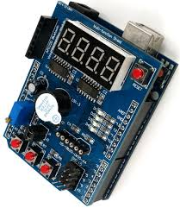
Mini Projeto Arduino – Alarm clock
Pedro Ferreira - 1320981
Renan da Fonte - 1412122

Slide 2
Modos
Modo 0: Mostra hora corrente
Modo 1: Ajuste da hora
Modo 2: Ajuste da hora do alarme
Modo 3: Ligar/desligar alarme

Slide 3
Modo 0 – Hora corrente
Led 4 permanece ativo
Botão 1 e 2 com efeito apenas durante o soar do alarme
Botão 3 muda o modo corrente

Slide 4
Modo 1 – Ajuste da hora
Led 3 permanece ativo
Botão 1 altera o valor corrente do display
Botão 2 altera a posição corrente do display, para a confirmação da mudança de horario e preciso passar pelas 4 posições do display
Botão 3 muda o modo corrente

Slide 5
Modo 2 – Hora do alarme
Led 3 permanece ativo
Botão 1 altera o valor corrente do display
Botão 2 altera a posição corrente do display
Botão 3 muda o modo corrente

Slide 6
Modo 3 – Ativar alarme
Led 3 permanece ativo
Botão 1 Altera o valor corrente do display, podendo ser 0 e 1 na posição 0 do display e 0 nas demais posições
Botão 2 altera a posição corrente do display
Botão 3 muda o modo corrente

Slide 7
Alarme
Ao soar do alarme o botão 1 assume a função de desligar o alarme. O botão 2 assume a função de ativar o modo soneca, que vai adiar o despertar do alarme em 10 minutos.

